Slide 1
Το οικογενειακό μου δέντρο
Καλαϊτζάκη Ερωφίλη δασκάλα
Καλαϊτζάκης Σταύρος
Καθηγητής θεολόγος
Ψαρουλάκη Ειρήνη
Μαρκαντωνάκη Μαρία
Καλαϊτζάκης Δημήτρης γεωργός
Μανταλιωτάκη Μαρία
Ψαρουλάκης Ζαχαρίας γεωργός
Λουλούδη Παγώνα
Γαλετάκη Μαρία μαμή
Αρετάκη Ερωφίλη παπαδιά
Αρετάκης Μανώλης
Καναράκη Ειρήνη
Καλαϊτζάκης Μανώλης (1897-1945)
Μαρκαντωνάκης Νικόλαος (1909-2011) παπάς
Μαρκαντωνάκης Αντώνιος γεωργός
Notes:
18

Slide 2
Το οικογενειακό μου δέντρο
Καλαϊτζάκης Μανώλης
Ψαρουλάκη Ειρήνη
Καπετάν Σταυρούλης
Λουλούδη Παγώνα
Καλαϊτζάκης Δημήτρης γεωργός
Ψαρουλάκης Ζαχαρίας γεωργός
Ψαρός Στυλιανός
Καλαϊτζάκης Σταύρος
Καθηγητής θεολόγος
Μανταλιωτάκη Μαρία

Slide 4
Το οικογενειακό μου δέντρο
Μαρκαντωνάκη Μαρία
Μαρκαντωνάκης Νικόλαος (1909-2011) παπάς
Γαλετάκη Μαρία μαμή
Αρετάκη Ερωφίλη παπαδιά
Τσαντάκη Μαρία
Γαλετάκης Νικόλαος
Μιχαλογιάννη Στεφανία
Μαρία
Καναράκη Ειρήνη
Κανάρης Δημήτρης
Κατερίνα
Μαρκαντωνάκης Αντώνιος γεωργός
Αρετάκης Μανώλης
Αρετάκης Γιώργης
Μαρκαντωνάκης Νικόλαος

Slide 6
Καλαϊτζάκης Μανώλης
(1897-1945)

Slide 7
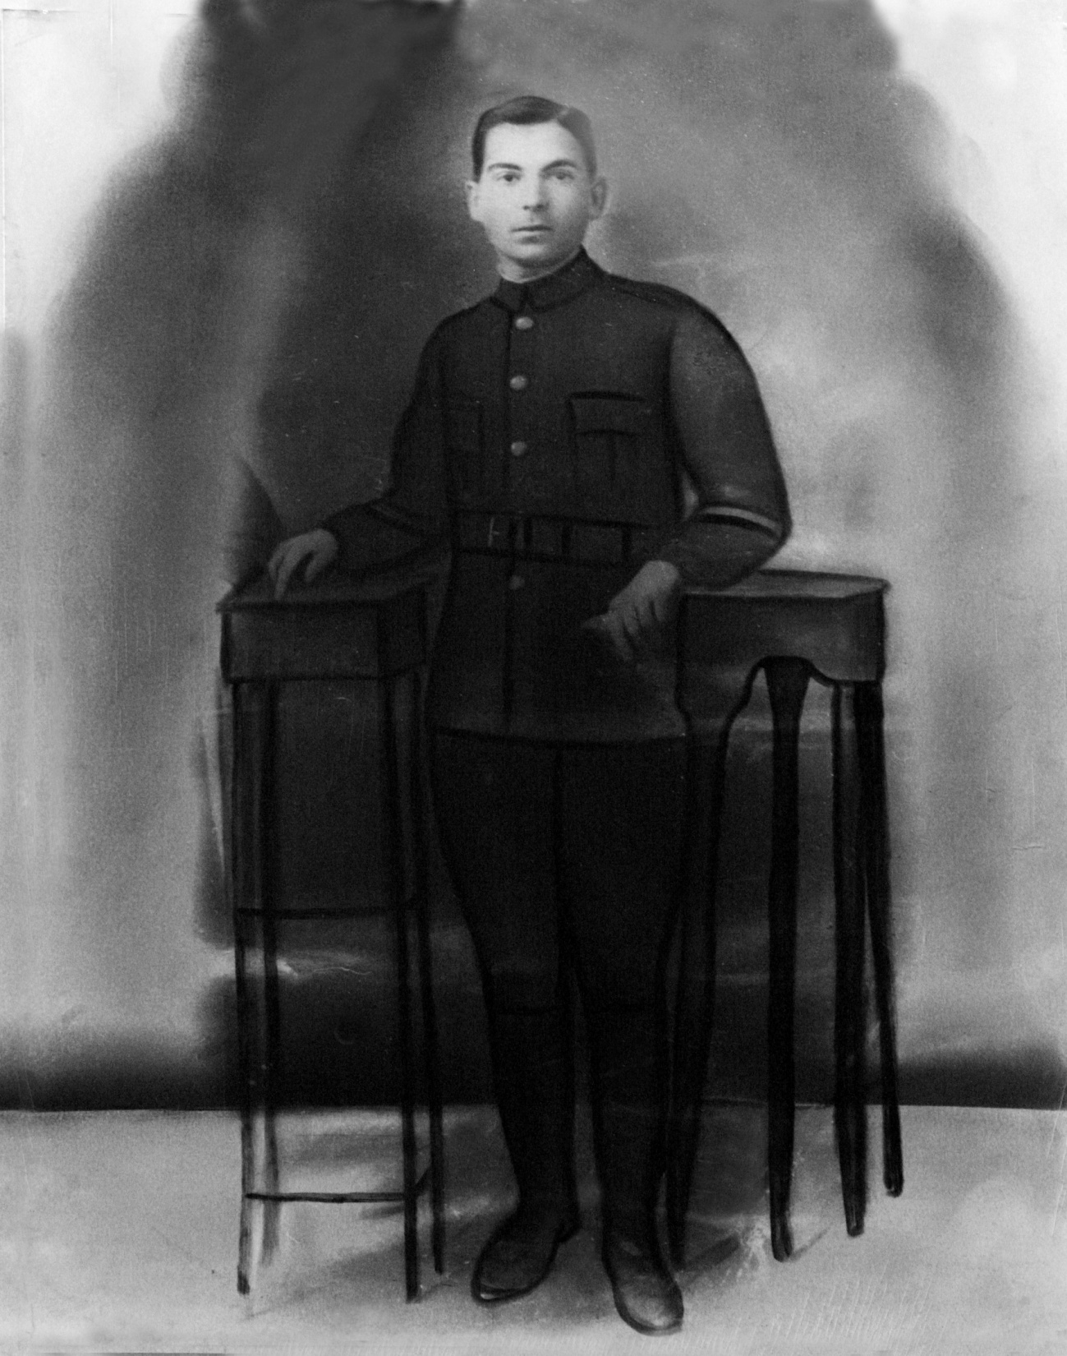

Slide 8
Αρετάκης Μανώλης -Καναράκη Ειρήνη

Slide 9
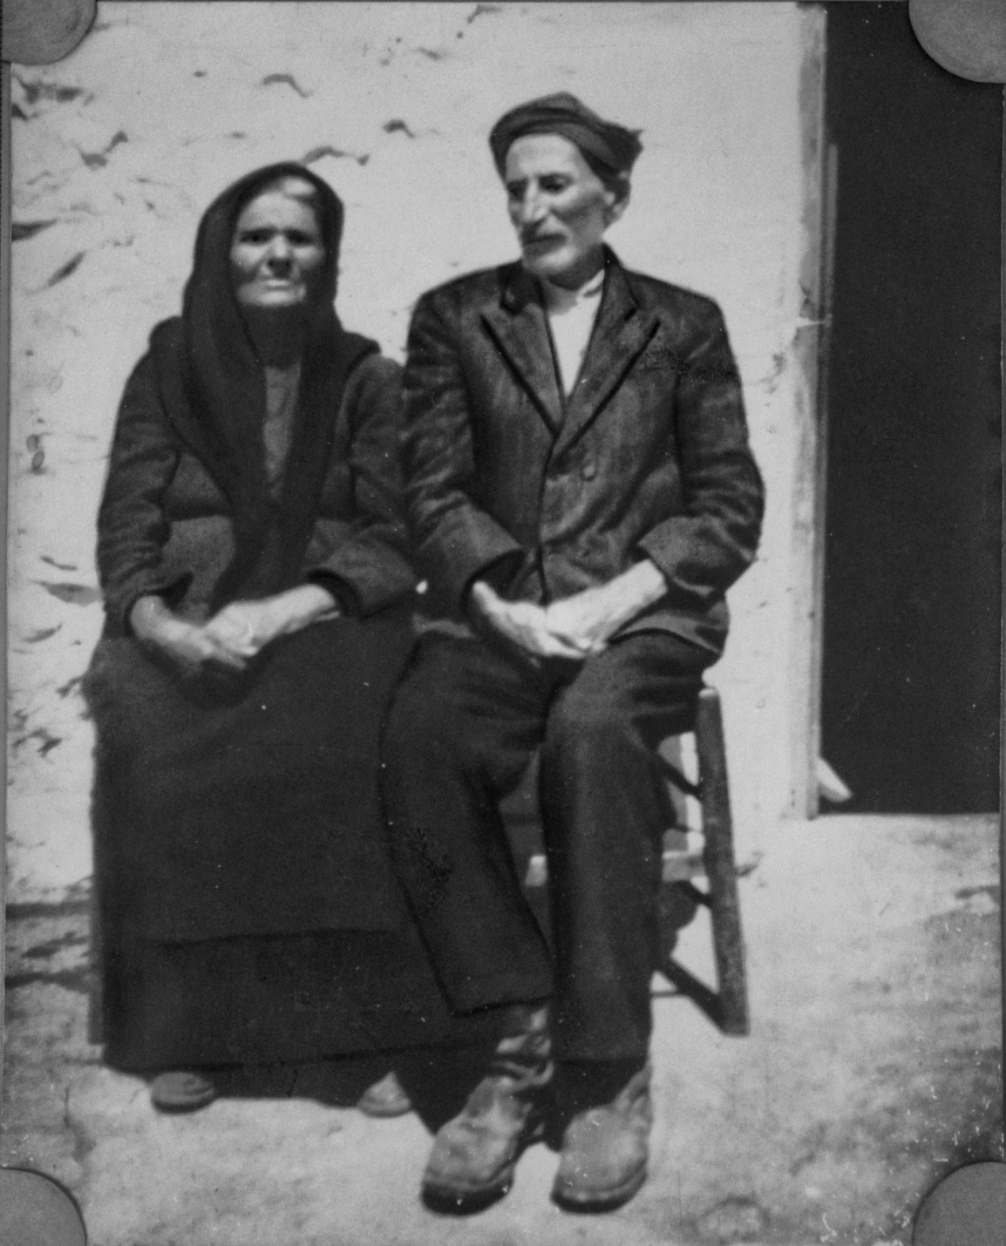

Slide 14
Το οικογενειακό μου δέντρο

